Slide 1
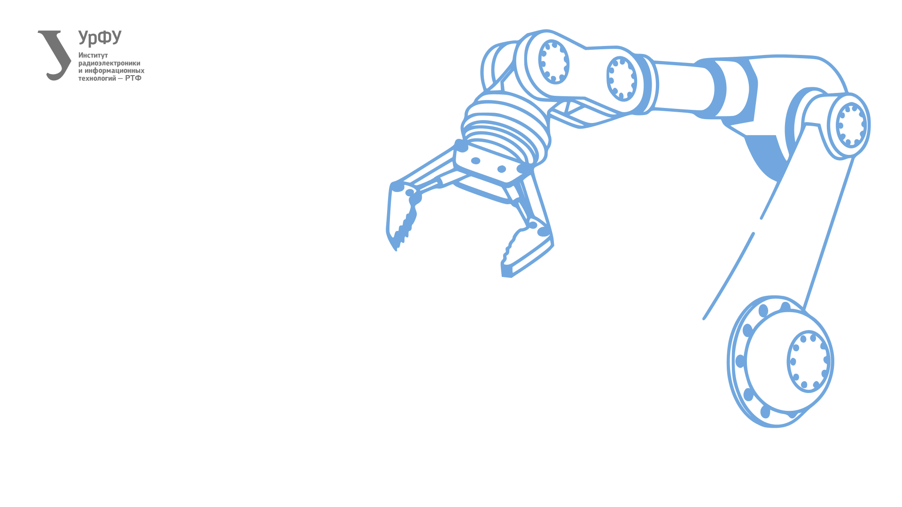
Студкемп Яндекс х УрФУ 2026
Практическое занятие
Яндекс.Ровер
и M2M-эстафета
Веб-меню Ровера, доезд по Nav2 в Foxglove и передача 2-х JSON в Unity

Slide 2

Смысл и цель M2M-эстафеты
Основная задача — выстроить автоматическое межмашинное взаимодействие без непосредственного участия оператора.
1. Перехватчик (GFS-X)
2. Скаут (Яндекс.Ровер)
Находится в режиме ожидания IDLE на старте. Нет 3D-лидара. Не знает цель.
Двигается автономно по Nav2, объезжая коробки. Фотографирует сцену.
3. Yandex GPT VLM
4. Unity Control
Анализирует изображение. Генерирует 2 структурированных JSON файла.
Принимает JSON: настраивает YOLO на GFS-X, выводит его из IDLE.

Slide 3
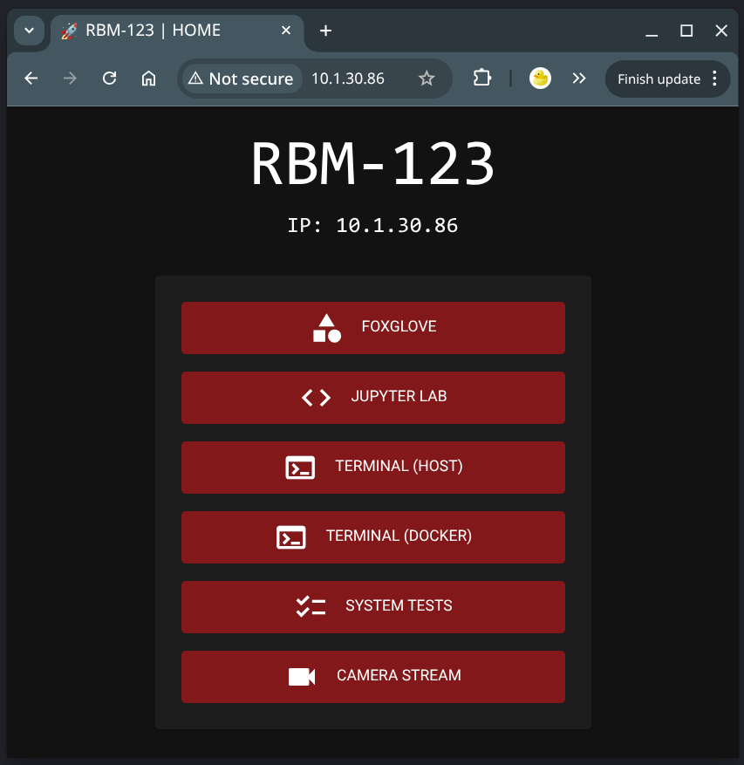
Главное веб-меню Ровера

Slide 4
Главное веб-меню Ровера
Foxglove Studio
Jupyter Lab
MediaMTX Stream
Внешний порт: :8765
Служит для 3D-визуализации облака точек, разметки карты помещения и планирования траектории Nav2.
Внешний порт: :8080
Среда написания управляющего скрипта Python для обработки видеопотока и отправки VLM запросов.
Внешний порт: :8889
Высокопроизводительный сервер потокового вещания для вывода реального изображения с камер Ровера.

Slide 5
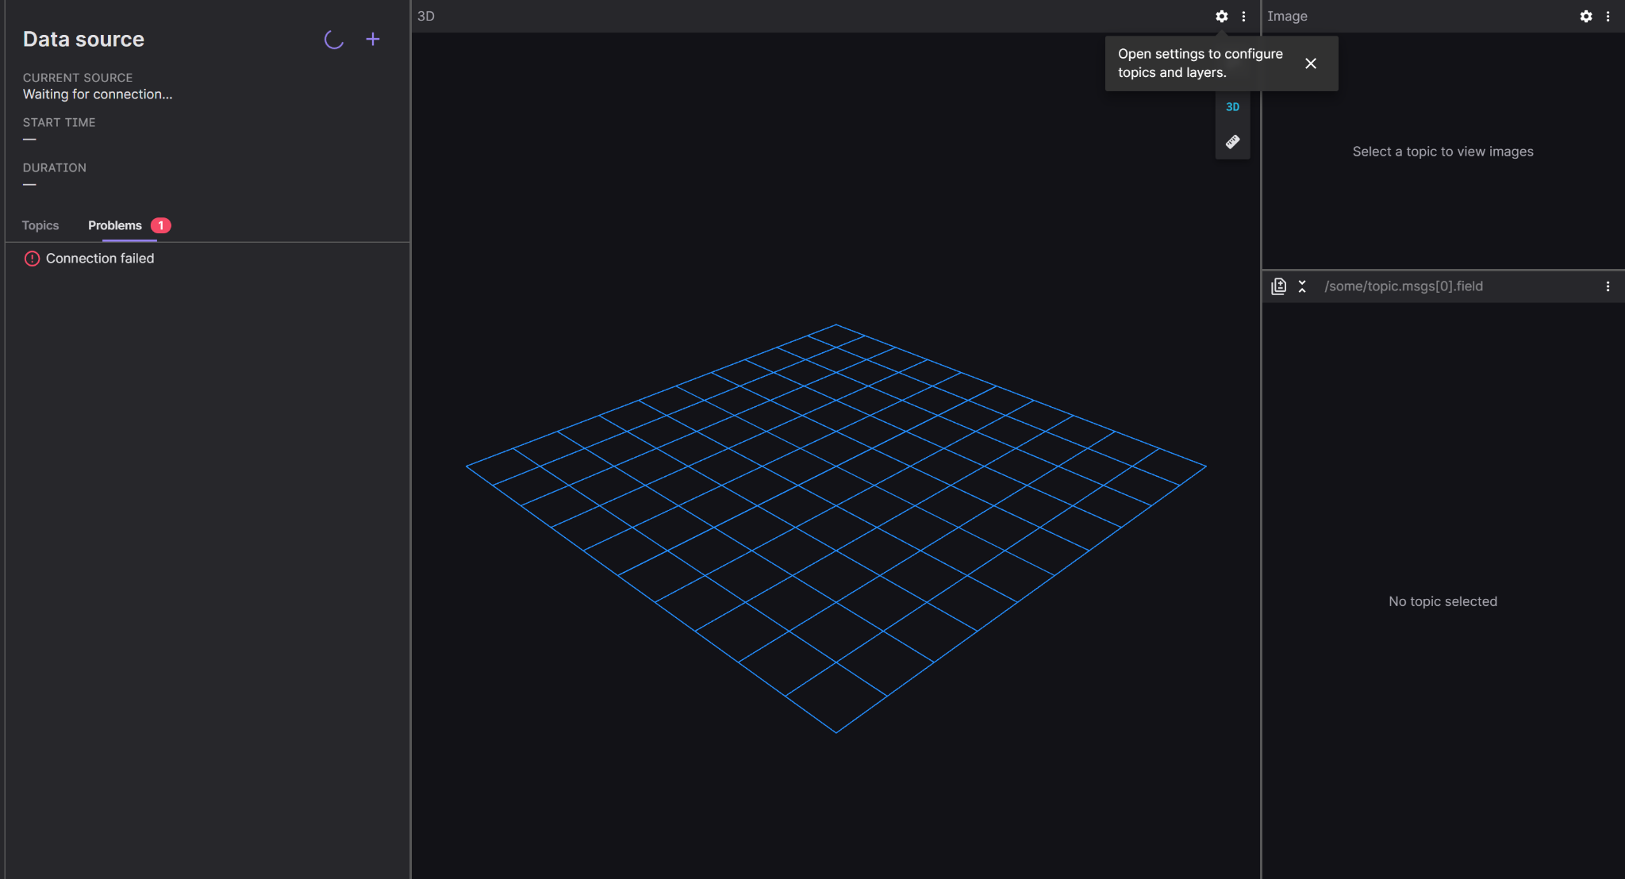
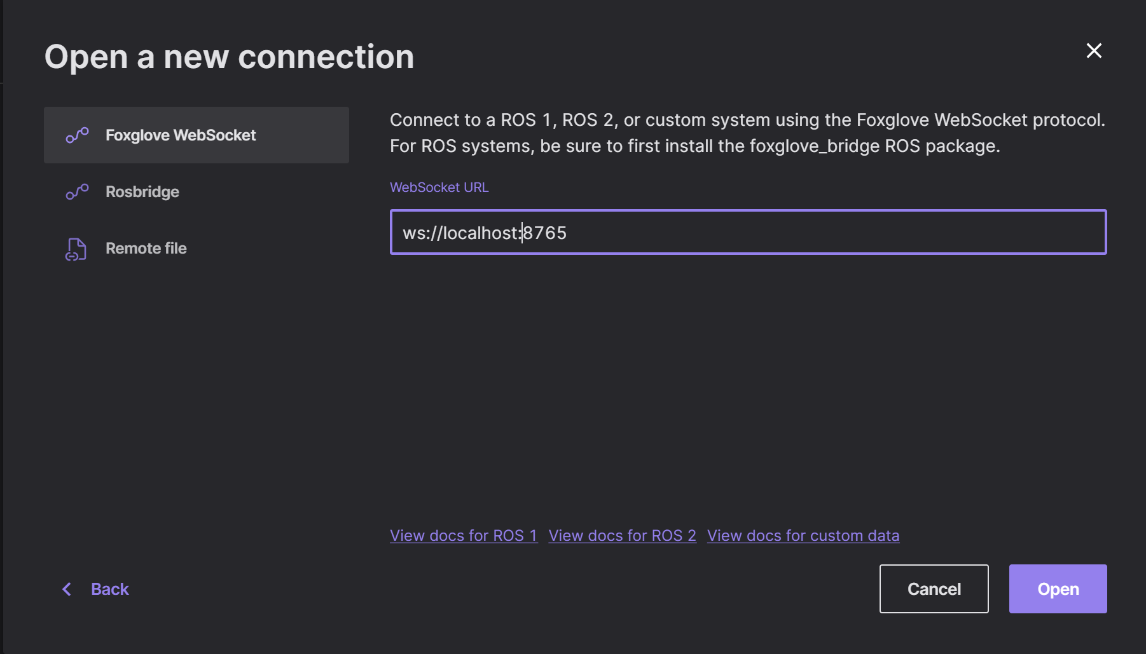
Шаг 1: Визуализация карты и сенсоров
Откройте встроенную вкладку Foxglove Studio через главное веб-меню вашего Ровера.
В окне подключения к источнику данных выберите WebSocket.
Укажите рабочий URL-адрес Ровера: ws://:8765
Дождитесь завершения инициализации и проверьте активные топики в панели Foxglove.

Slide 6
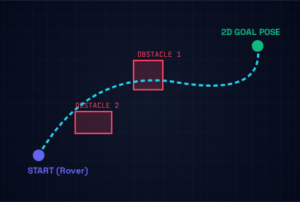
Шаг 2: Автономный проезд по Nav2
Активируйте инструмент 2D Goal Pose на верхней панели управления Foxglove Studio.
Укажите мышью целевую координату перед зоной расстановки объектов и задайте направление взгляда камеры.
Яндекс.Ровер автоматически сгенерирует безопасный маршрут на основе Costmap, объедет статические коробки и остановится.
Контролируйте доезд и визуальное появление объекта через видеотопик камеры.

Slide 7
Шаг 3: Авторизация Yandex Cloud
и Jupyter Lab
Yandex Cloud API
2. Скаут (Яндекс.Ровер)
Для корректного вызова модели Yandex GPT VLM в скрипте потребуются два идентификатора:
Folder ID: Возьмите из панели каталога в console.yandex.cloud.
IAM Token: Сгенерируйте в Yandex Cloud
Локальная среда разработки непосредственно на бортовом компьютере Ровера:
Перейдите в Jupyter Lab (порт :8080) через главную веб-панель.
Создайте пустой python-файл с названием rover_dispatcher.py в рабочей директории.
Этот скрипт объединит видеопоток, обращение к VLM API и отправку JSON команд.

Slide 8
Архитектура скрипта диспетчера
Управляющий скрипт rover_dispatcher.py функционирует по следующему модульному принципу:
capture_rover_frame()
Осуществляет подключение по HTTP
к видеовещанию MediaMTX (:8889), считывает последний кадр OpenCV, кодирует его в Base64.
parse_json_commands()
Регулярными выражениями вычищает ответ от Yandex GPT, вычленяя два валидных JSON объекта из текстового вывода.
query_yandex_vlm()
Отправляет POST-запрос с закодированным кадром и системным промптом на сервера Yandex GPT VLM.
send_to_unity_mission_control()
Пересылает команды посредством HTTP REST API на ПК с запущенной средой Unity на порт :8088.

Slide 9
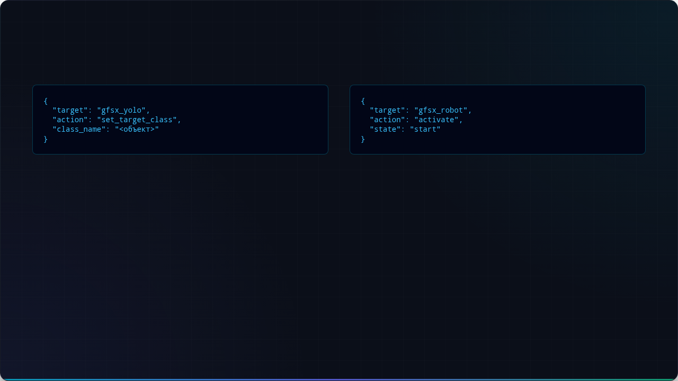
Структура JSON-команд для GFS-X
JSON 1: Конфигурация YOLO
JSON 2: Активация робота
Задает в системе компьютерного зрения перехватчика GFS-X искомый класс объекта для детекции.
Переводит перехватчик GFS-X из энергосберегающего режима ожидания IDLE в активный автономный старт.

Slide 10
Контрольный список для студента
Этап выполнения | Сервис / Инструмент | Критерий успешности | Статус
1. Подключение | Яндекс Браузер / Главное меню | Открыт веб-интерфейс Ровера по IP | В процессе
2. Навигация | Foxglove Studio (:8765) / Nav2 | Ровер доехал до зоны и встал перед целью | В процессе
3. Код & ИИ | Jupyter Lab (:8080) / Yandex VLM | Сформирован rover_dispatcher.py, получен ответ VLM | В процессе
4. Перехват | Unity Mission Control (:8088) | 2 JSON приняты Unity, робот GFS-X проснулся | В процессе

Slide 11
Начало работы
Введите IP-адрес вашей аппаратной платформы в Яндекс Браузере и перейдите в Foxglove.
http://
Открываем Foxglove Studio и приступаем к выполнению шага 1!

